Slide 1
Visualizing DEEPFAKE detection
2021. 06. 18
Advisor : Professor 홍성은
이호준, 송우석
Department of Information and Communication Engineering,
Inha University

Slide 2
INDEX
1. Introduction
2. Related Work
3. Experiment
4. Result
5. Evaluation
6. Conclusion
7. Appendix
8. Reference

Slide 3
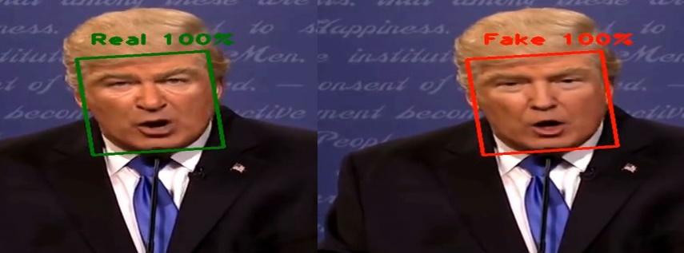


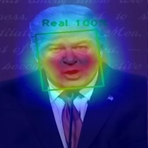

Introduction
최근 Deep fake를 이용한 범죄들이
증가하면서 Deep Fake Detection의
역할이 중요 해짐
Deep fake detection에 대한 survey를 진행하면서 현재 Deep fake detection의 기능은 단순히 영상의 Real/Fake만을 판단함
그렇기 때문에 Detection Model이
왜 이러한 판단을 냈는지 에 대해
알 수 없었고 이를 어떻게 판단했는지에
대한 설명의 필요성 증가
그래서 우리는 Real/Fake를 판단할
뿐만 아니라 왜 그러한 Prediction을
냈는지에 대해 시각화를 통해 설명할 수
있는 방법을 제안
Predicted label : Swap

Slide 4
Related Work
Deep Fake detection이란
1. 정의:
Face Manipulation method를 이용해 조작된 영상을 감지하는 기법.
2. 방법:
Visual Artifacts within Frame[1]: 영상의 프레임 단위에서 영상이 조작됐는지 판단
Temporal Features across Frame[2]: 영상의 여러 프레임 간의 관계에 집중해 시간적특징(프레임 간의 픽셀 불일치성, 부자연스러움)을 파악하여 조작 여부를 판단

Slide 5
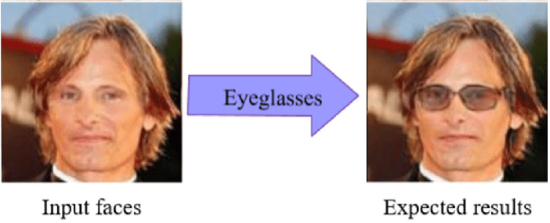
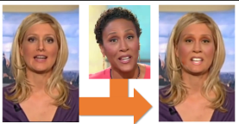
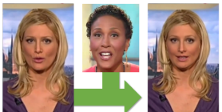
Related Work
Face Manipulation Method
Face Attribute(attribute manipulation[1]): 여러가지 얼굴 속성
(머리 색, 안경 착용, 수염 등)을 적용한 기법
2. Face Swap(identity swap[1]) : Source의 얼굴을 Target의 얼굴로 바꾼 기법
3. Face Expression(expression swap[1]): source의 표정을 Target의 표정으로 바꾼 기법

Slide 6
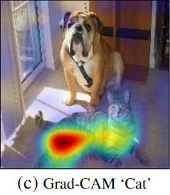
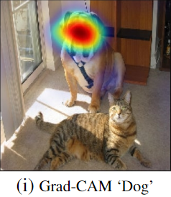
Related Work
시각화 모듈
Grad-CAM[4]
정의: Grad-CAM은 Explainable AI기법 중 하나이며, Convolution Neural Network에서 분류를 진행했을 때 분류에 가장 영향을 많이 준 영역을 Heat map으로 표현 해주는 기법.
[4] [4]

Slide 7
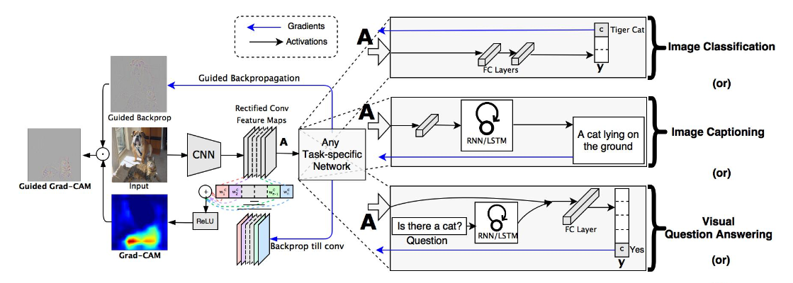
Related Work
시각화 모듈 [4] 작동 방식
[4]
Step 1. Image를 Model input에 넣어 forward 시킴.
Step 2. Target Class의 score만 Back propagation을 이용해 Gradient를 구함.
Step 3. Back prop Gradient들을 이용해 Heat-map 생성.
Step 4. Heat-map과 Input image를 merge.

Slide 8
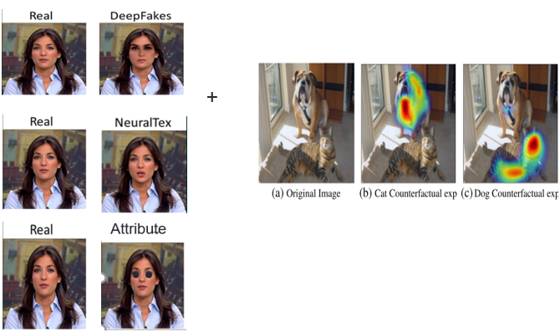
Project Goal and Objectives
입력 영상이 영상 조작의 여러 방법 중 어떤 방법에 해당하는지 classify.
Grad-CAM[4]을 이용해 Prediction에 대한 이유를 시각화.
[4]
[1]

Slide 9
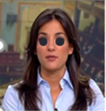
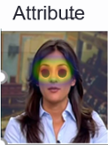
Contribution(기존 기법과의 차별성)
기존 기법 : 단순히 Real/Fake를 판별
<input> <model> <output>
제안 기법 : Real/Fake를 판별하고 시각화 모듈을 이용한 판별 결과 시각화
<input> <model> <output>
classification
Real/Fake
classification
Fake(Face Attribute)

Slide 10
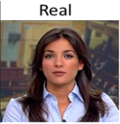
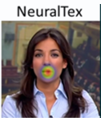
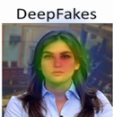
Expected result
<Input> <output> < visualize >
Prediction:
Face attribute
[1]

Slide 11
How to evaluate result
평가 방법
Classification accuracy
- 여러가지 모델을 사용해 Deep Fake Detection을 진행하고 Classification accuracy 를 비교
Confusion matrix
- Confusion matrix를 통해 Classification Model이 예측에서 체계적인
오차를 만드는 방법에 대한 시각적 정보를 제공.
- 정규화를 통해 True Class로 판단한 predicted class의 백분율을
보여줌으로써, Model의 판단 근거에 대한 당위성 제공.

Slide 12
Schedule
기간 | 계획
3월 | Deep Fake Detection 관련 논문 조사 및 데이터 수집
4월 | Deep Fake Detection model 학습 및 visualize
5월 | Model 최적화 및 개선
6월 | 최종 발표

Slide 13
Project Environment
작업도구 : Pycharm
Anaconda3
Pytorch
Python3
CUDA version 11.0
작업환경 : RTX-8000

Slide 14
Dataset
수집 데이터 현황
Train : Valid : Test = 6 : 2 : 2의 비율로 설정
Label | What | Images
Face Attribute | Face App(Android)을 이용해 직접 만듦. | 410장
Face Swap | Face Forensics++(Face swap) | 401장
Face Expression | Face Forensics++(Neural Texture) | 401장
Real (Not Manipulated) | Face Forensics++(original image) | 401장

Slide 15
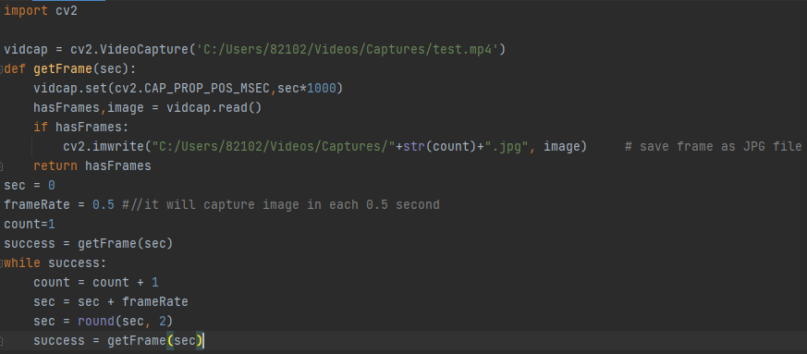
Dataset
데이터 수집 방법
FaceForensic ++[1]에서 제공한 Dataset은 Video이기 때문에,
Video를 python opencv library 를 통해 Frame 단위로 끊어서 이미지 추출
Framerate를 0.5로 설정하여 Video의 0.5초마다 캡처

Slide 16
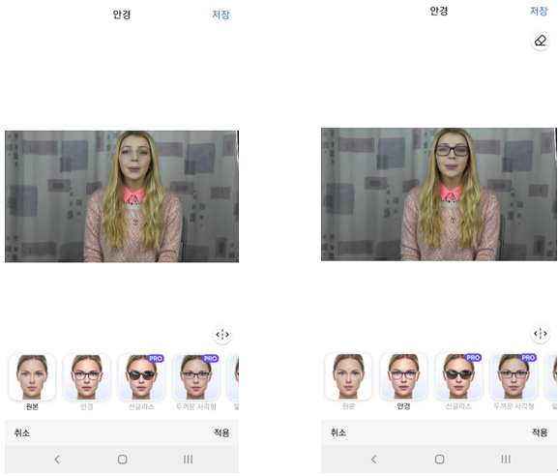
Dataset
데이터 수집 방법
Real, Face swap, Facial Expression case에 대해선 dataset이 존재
Face attribute case에 대해선 Dataset이 없어 직접 dataset을 만듦
[9]
Mobile application인 Face App[9]을 이용하여 캡처한 Real Image에
안경, 머리, 수염 등을 적용하여 Attribute Image 생성

Slide 17
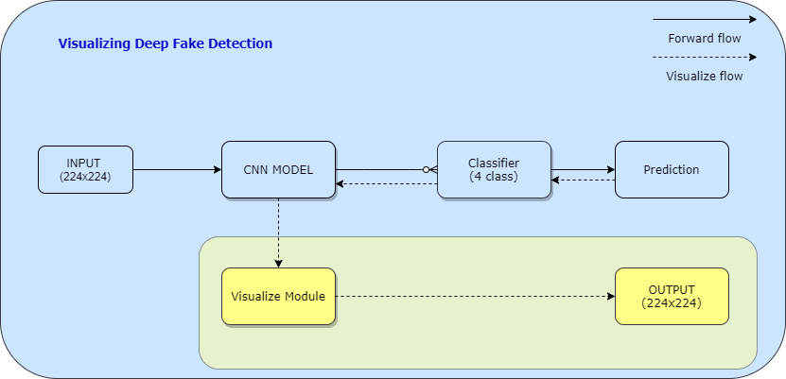
Training
Training Flow

Slide 18
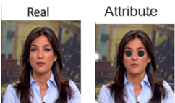
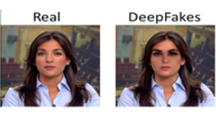
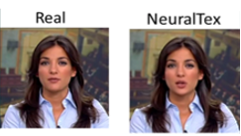
Training
Step 1. 경향성을 보기 위해 각각의 Case에 대해서 binary classification 진행 후 visualize
classification
Case 1
Case 2
classification
Case 3
classification
[1]

Slide 19
Training
Model: ResNet50 (transfer learning with pretrained ImageNet)
Optimizer : ADAM optimizer
Loss function : Cross Entropy Loss
Scheduler를 이용한 Learning rate를 조절
Hyper Parameter Setting
- Learning rate = 0.0001
- Batch size = 64

Slide 20
Training
Train info
Step1. Data Transforms()
-Resize(256), Center Crop(224), Random Horizontal Flip
Step2. Data Loader
-Batch Size=64, Shuffle=True
Step3. Train(binary classification)
-Optimizer: Adam.
-loss: Cross Entropy loss.
-100 epoch로 학습 진행
Step4. Inference
-Fake image: 0(Label)
-Real image: 1(label)

Slide 21
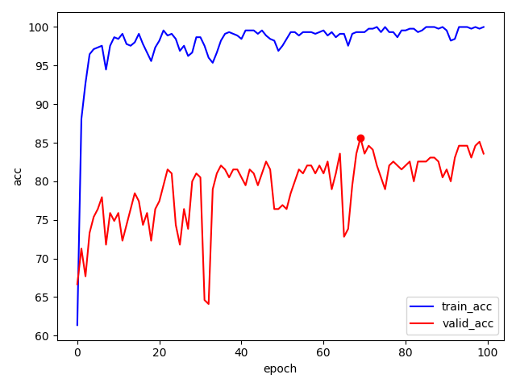
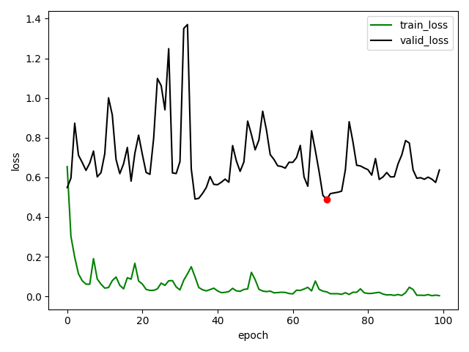
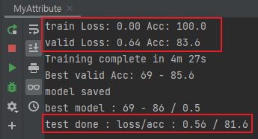
Training
Case 1: Face Attribute / Real (binary classification)

Slide 22
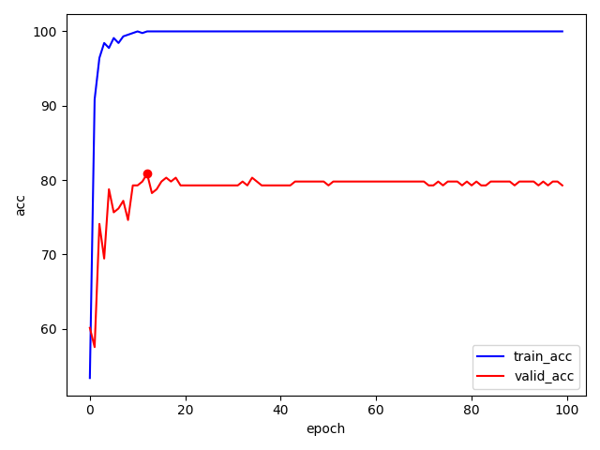
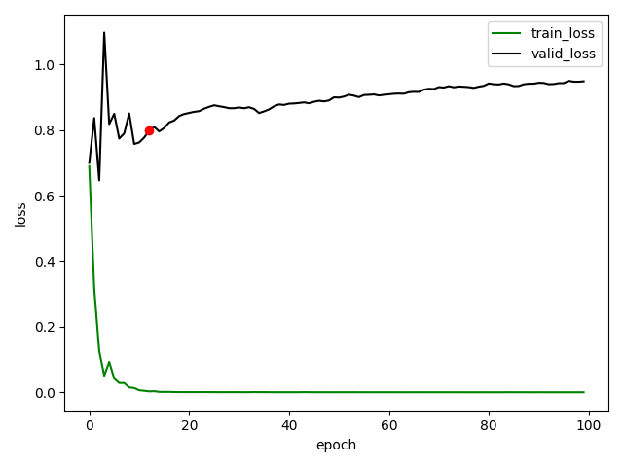
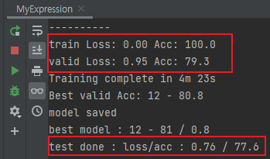
Training
Case 2: Facial Expression / Real (binary classification)

Slide 23
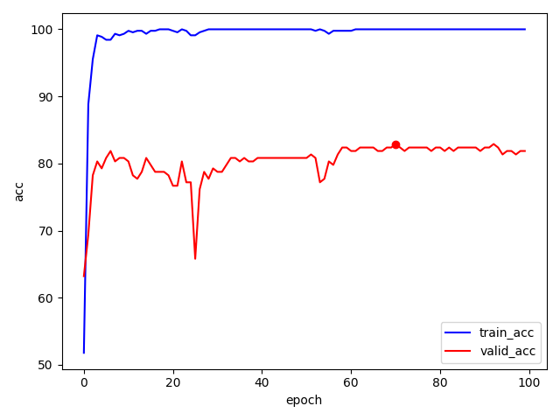
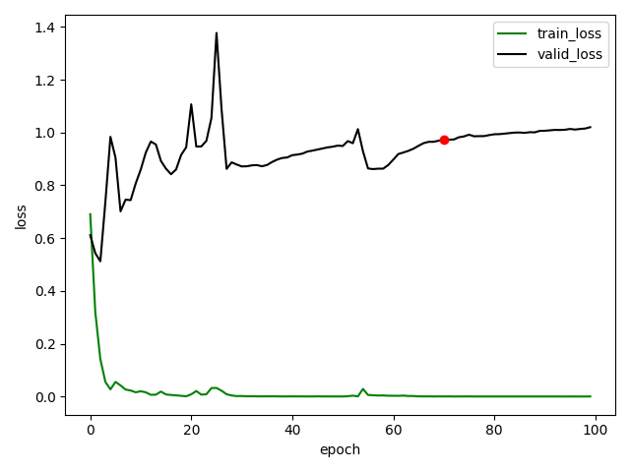
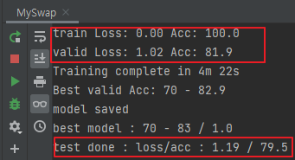
Training
Case 3: Face Swap / Real (binary classification)

Slide 24
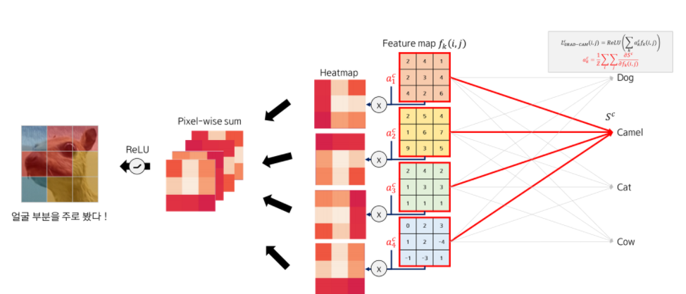
Result
Target Class 정의
Target class: 모델이 예측한 class를 의미함
출처) https://tyami.github.io/deep%20learning/CNN-visualization-Grad-CAM/

Slide 25
Result
Target Class정리
Target Class | Name | 의미
0 | Fake | Fake로 판단한 영역
1 | Real | Real로 판단한 영역

Slide 26
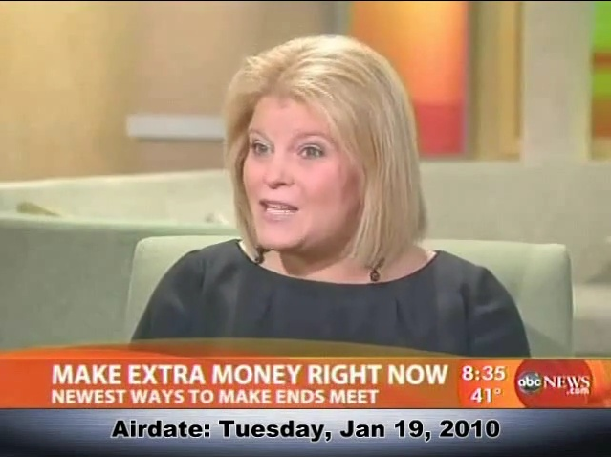
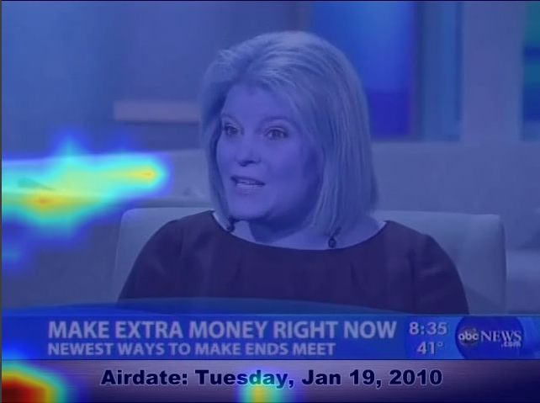
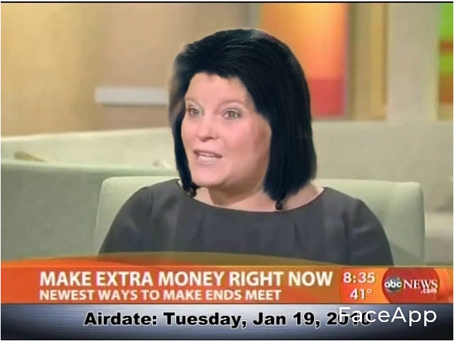
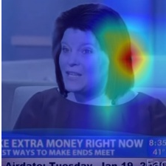
Result
Case 1: Face Attribute / Real (binary classification)
Target Class = 0(fake)로 두어 가장 fake로 판단한 영역에 heatmap
Original Result Attribute(hair color) Result
(heatmap on real image) (heatmap on fake image)

Slide 27
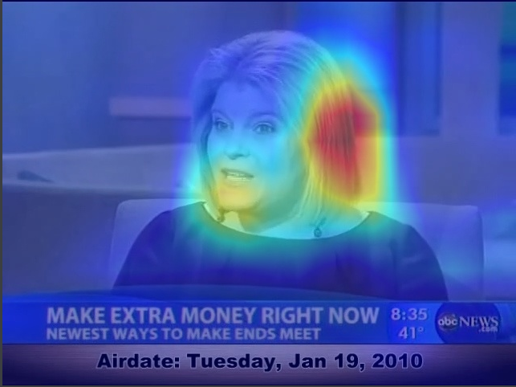
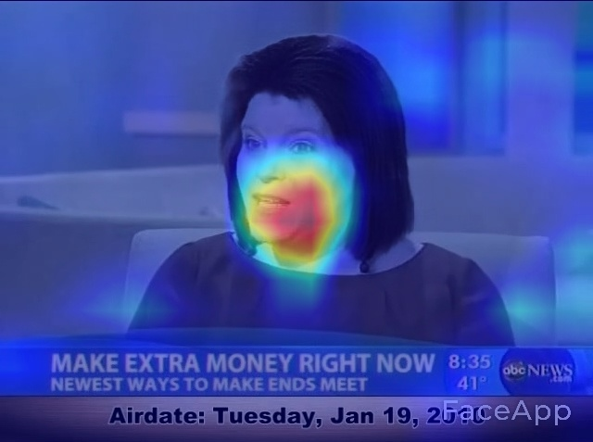
Result
Case 1: Face Attribute / Real (binary classification)
Target Class = 1(Real)로 두어 가장 Real로 판단한 영역에 heatmap
Original Result Attribute(hair color) Result
(heatmap on real image) (heatmap on fake image)

Slide 28
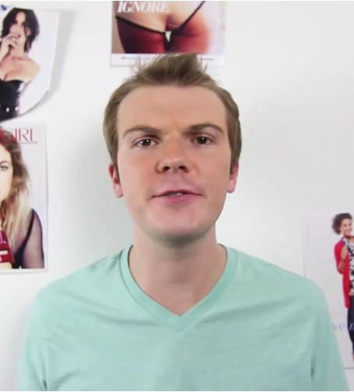
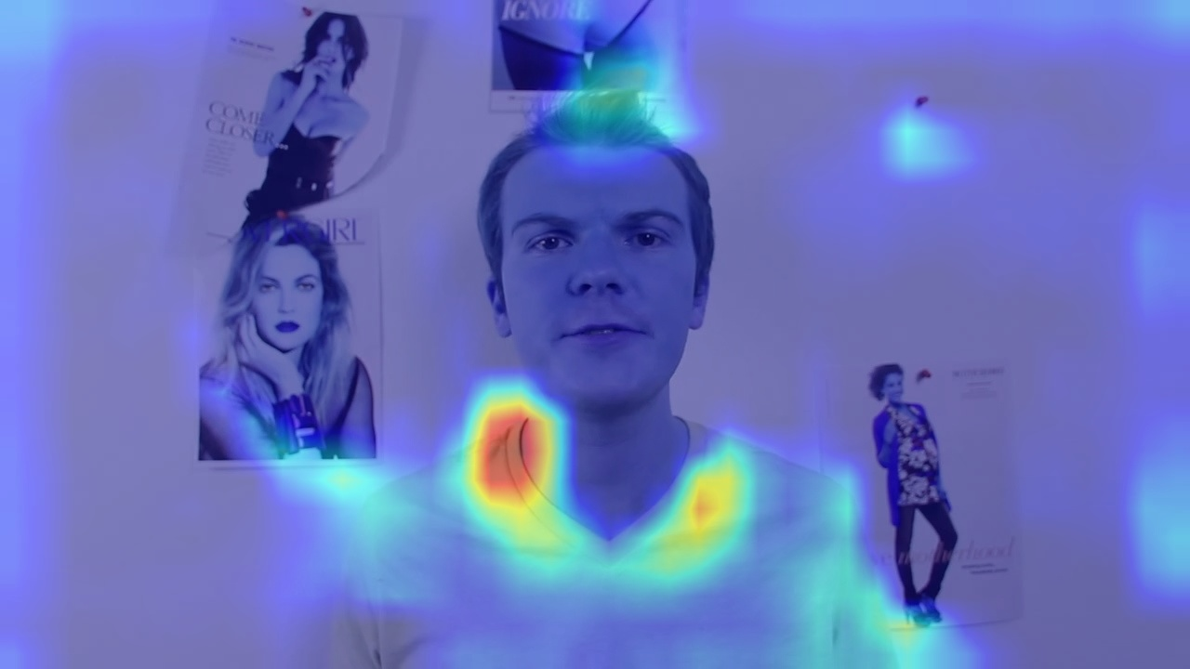
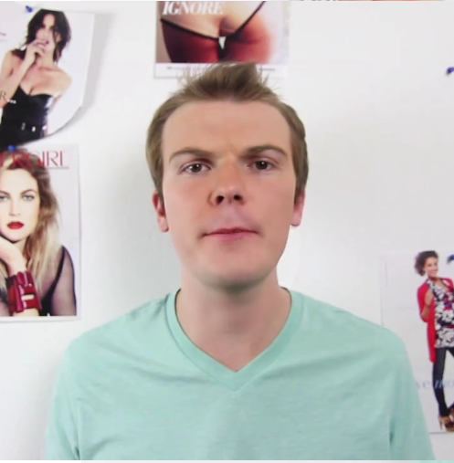
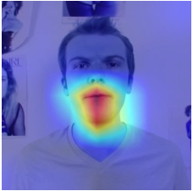
Result
Case 2: Facial Expression / Real (binary classification)
Target Class = 0 (Fake)
Original Result Expression(입모양) Result
(heatmap on real image) (heatmap on fake image)

Slide 29
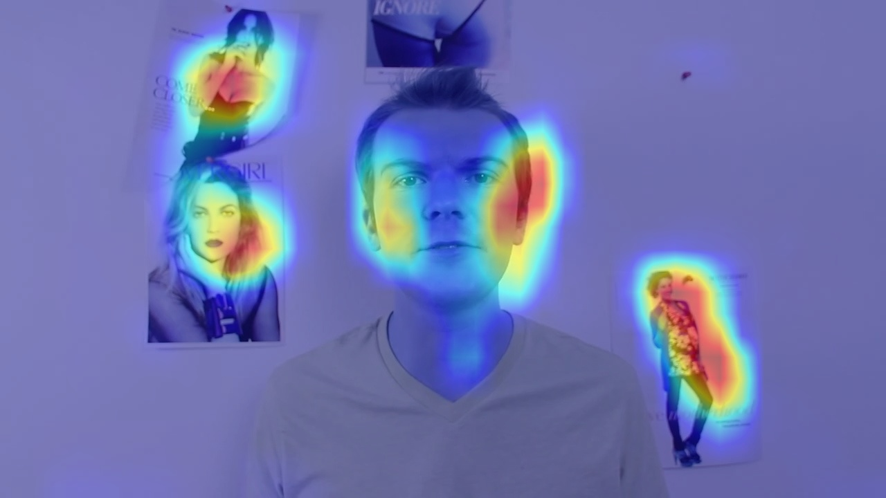
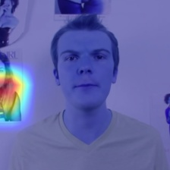
Result
Case 2: Facial Expression / Real (binary classification)
Target Class = 1 (Real)
Original Result Expression(입모양) Result
(heatmap on real image) (heatmap on fake image)

Slide 30
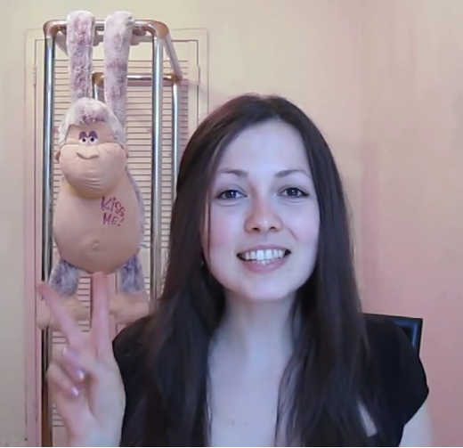
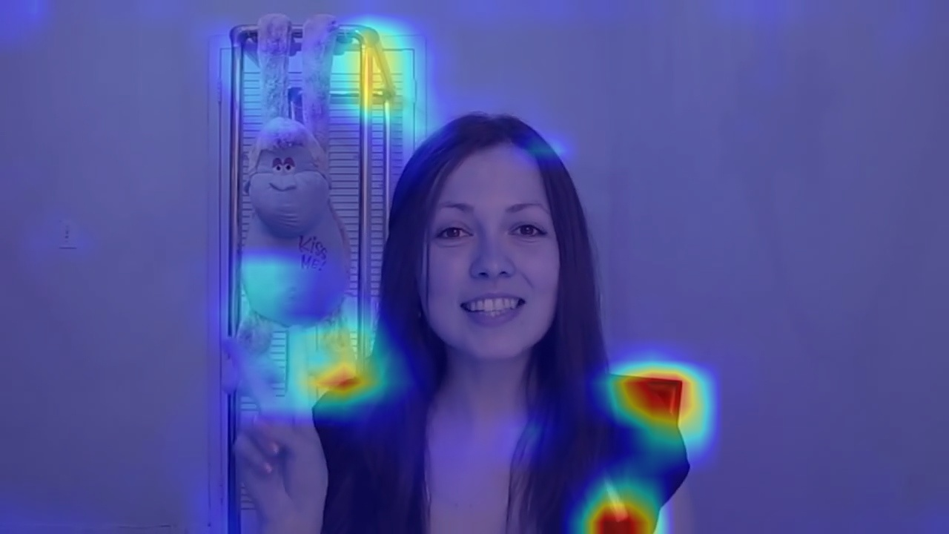
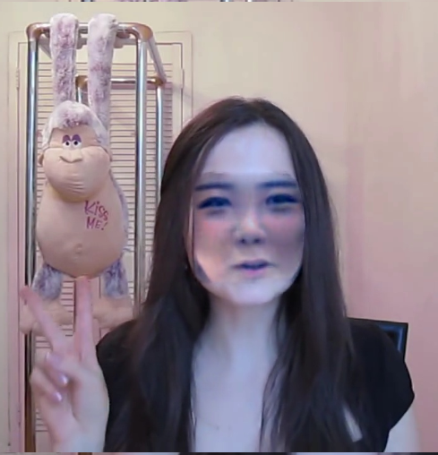
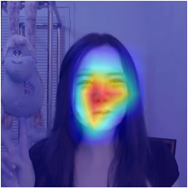
Result
Case 3: Face Swap / Real (binary classification)
Target Class = 0 (Fake)
Original Result Swap Result
(heatmap on real image) (heatmap on fake image)

Slide 31
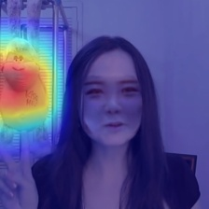
Result
Case 3: Face Swap / Real (binary classification)
Target Class = 1 (Real)
Original Result Swap Result
(heatmap on real image) (heatmap on fake image)

Slide 32
Result
Step 1 결과분석
Target Class : 0(Fake)
Fake image에서는 조작된 (Attribute,Expression,Swap) 영역에
heat map이 형성됨.
Real image는 얼굴 부분에 heat map이 형성 되지 않음. 형성 되는 경우 주로 얼굴 바깥 영역에 형성됨.
Target Class : 1(Real)
Fake image에서는 조작된 영역에 heat map이 형성 되지 않음.
Real image에서는 얼굴 부분에 heat map이 형성됨.

Slide 33
Training
Step 2: 4가지 class를 모두 합친 경우.
Case 1
classification
Case 2
Case 3

Slide 34
Training
Model: EfficientNet-b0
(transfer learning with pretrained ImageNet)
각 모델에 대하여 hyper parameter를 최적화 시키고
200 epoch만큼 돌려준 결과 EfficientNet-b0가 정확도나
학습시간의 측면에서 훨씬 좋은 성능을 보임
Model | Train Accuracy | Valid Accuracy | Training Time
ResNet50 | 100 | 79.3 | 14m 48s
EfficientNet-b0 | 100 | 83.5 | 12m 5s
EfficientNet-b1~7 | 99.4 | 77.5 | 14m 56s
XceptionNet | 99.5 | 77.6 | 14m 45s

Slide 35
Training
Model: Efficient Net-b0 (transfer learning with pretrained ImageNet)
Optimizer : ADAM optimizer
Loss function : Cross Entropy Loss
Scheduler를 이용한 Learning rate를 조절
Hyper Parameter Setting
- Learning rate = 0.0005
- Batch size = 256

Slide 36
Training
Train info
Step1. Data Transforms()
-Resize(256), Center Crop(224), Random Horizontal Flip
Step2. Data Loader
-Batch Size= 256, Shuffle=True
Step3. Train(4 Class classification)
-Optimizer: Adam.
-loss: Cross Entropy loss.
-200 epoch로 학습 진행
Step4. Inference
-Attribute image: 0(Label)
-Swap image: 1(Label)
-Expression image: 2(Label)
-Real image: 3(label)

Slide 37
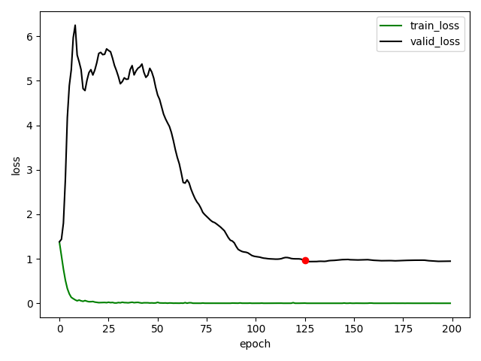
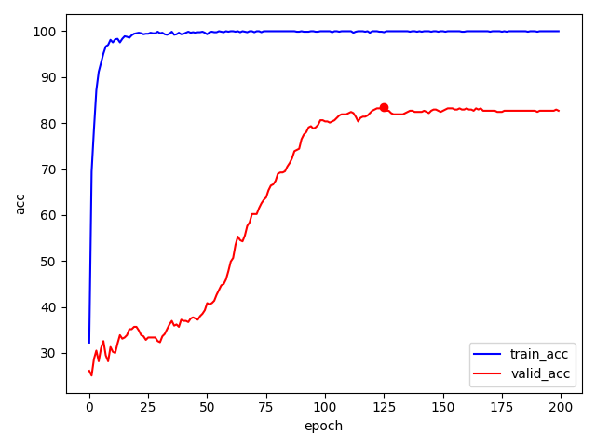
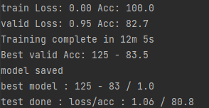
Training
EfficientNet-b0로 4개의 class로 진행

Slide 38
Result
Target Class 정리
Target Class | Name | 의미
0 | Face attribute | Face Attribute으로 판단한 영역
1 | Face swap | Face swap으로 판단한 영역
2 | Face Expression | Face Expression으로 판단한 영역
3 | Real | Real으로 판단한 영역
None | None | Target Class인 0~ 3 중 가장 높은 점수를 가지는 Class의 영역

Slide 39

Result
Case 1: Face attribute (4 Class Classification)
Target Class = None으로 두어 가장 높은 Target Class로 판단한 영역에 heatmap
< input > <output>
Original Attribute(hair color) Result
(heatmap on fake image)
Predicted label : 0

Slide 40

Result
Case 2: Face Swap (4 Class Classification)
Target Class = None
< input > <output>
Original Swap Result
(heatmap on fake image)
Predicted label : 1

Slide 41

Result
Case 3: Facial Expression (4 Class Classification)
Target Class = None
< input > <output>
Original Expression(입 모양) Result
(heatmap on fake image)
Predicted label : 2

Slide 42

Result (Efficient-NET)
Case 1: Face attribute (4 Class Classification)
Target Class = None으로 두어 가장 높은 Target Class로 판단한 영역에 heatmap
< input > <output>
Original Attribute(hair color) Result
(heatmap on fake image)
Predicted label : 0

Slide 43

Result (Efficient-NET)
Case 2: Face Swap (4 Class Classification)
Target Class = None
< input > <output>
Original Swap Result
(heatmap on fake image)
Predicted label : 1

Slide 44

Result (Efficient-NET)
Case 3: Facial Expression (4 Class Classification)
Target Class = None
< input > <output>
Original Expression(입 모양) Result
(heatmap on fake image)
Predicted label : 2

Slide 45
Result
Step 2 결과분석
Target Class : None
Image를 model에 넣었을 때 prediction score가 가장 높은 class를 Target class로 설정 후 해당 class에 대해서 시각화 진행
시각화 결과를 통해 어떤 Face manipulation 기법이 사용되었는지 판별 가능.
EfficientNet-b0를 사용함으로써 accuracy가 상승했고 Step1의 Resnet50을 사용했을 때 보다 시각화가 결과가 좋음

Slide 46

Evaluation (ResNet50)
정량적 결과 평가 방식 : Confusion matrix
True Class
Predicted Class

Slide 47

Evaluation (EfficientNet-b0)
정량적 결과 평가 방식 : Confusion matrix
True Class
Predicted Class

Slide 48
Summary
Step 1과 달리 Step2에서 Face manipulation의 여러
경우에 대한 가중치를 합침으로 써, 입력된 image가
original image와 비교하여 어떠한 부분이 바뀌었는지
파악하고 그에 걸맞는 예측 결과를 제시 함
Resnet50에서 EfficientNet-b0로 바꿈으로써 제대로 된
예측 확률을 올리는 것은 물론, 시각화 영역을 잡을 때도
Resnet50에 비해 EfficientNet-b0를 사용한 것이 좀 더
사람들에게 신뢰도를 주는 영역을 잡음

Slide 49
Conclusion
우리들에게 잘 알려진 Deepfake는 Face manipulation의 일종으로
여러가지의 조작 방식이 있으며 그 중 사람이 구분하기 힘든 조작
방식들도 존재 함
Face manipulation 여러 기법들에 대한 가중치를 각각 학습시킨 후
하나로 통합시켜 어떠한 기법이 사용되었는지 Input Image와
Original Image를 비교하여 세부적인 기법을 파악할 수 있게 됨
여러가지 학습 방법론 중 딥 러닝은 학습 성능이 가장 뛰어나나
설명력이 부족하여 블랙박스라고 표현하며, 딥 러닝을 활용한 task에도
어떤 과정을 통해 결과를 추론했는지 알 수 없었으나 Gradient를 이용해
가장 영향력 있는 영역을 시각화 하여 판단에 대한 당위성을 제공함

Slide 50
Appendix
Why Grad-CAM?
Explainable AI기법 중 가장 적용하기 쉽고 효율적인 Back propagation method를 이용했고 그중 CNN 구조를 고치지 않아도 사용가능한 Grad-Cam[4]을 사용함
Why ResNet50?
가장 잘 알려진 CNN 구조인 ResNet50을 이용해 학습의 경향성을 파악
본 과제에서 새롭게 제안하는 내용?
Deep Fake Detection 결과를 시각화 해보는 연구가 없었기에 이에 대한 연구 진행
28page
Fake Image에 Target Class를 1로 두고 학습시킨 결과 바꾼 머리색을
제외한 다른 영역에 heatmap을 그려 머리는 Real이 아니 라는 것을 다시 한번 검증

Slide 51
Reference
[1].FaceForensics++: Learning to Detect Manipulated Facial Images
ICCV 2019
[2].Recurrent Convolutional Strategies for Face Manipulation Detection in Videos CVPR 2019
[3].Face2Face: Real-time Face Capture and Reenactment of RGB Videos.
[4].Grad-CAM: Visual Explanations from Deep Networks via Gradient-Based Localization.
[5].CAM : Learning Deep Features for Discriminative Localization

Slide 52
Reference
[6].Li, L., Bao, J., Yang, H., Chen, D., & Wen, F. (2019). FaceShifter: Towards high fidelity and occlusion aware face swapping. ArXiv.
[7].Thies, J., Zollhöfer, M., Stamminger, M., Theobalt, C., & Nießner, M. (2008). Face2Face: Real-time Face Capture and Reenactment of RGB Videos.
[8].Tolosana, R., Vera-Rodriguez, R., Fierrez, J., Morales, A., & Ortega-Garcia, J. (2020). Deepfakes and beyond: A Survey of face manipulation and fake detection. Information Fusion, 64, 131–148. https://doi.org/10.1016/j.inffus.2020.06.014
[9]. Face App
https://apps.apple.com/gb/app/faceapp-ai-face-editor/id1180884341

